Slide 1

Twitter
Sentiment
Analyzer
Machine Learning - NLP Project
Álvaro Ruiz
Data Science Bootcamp The Bridge

Slide 2
“Los ordenadores son inútiles. Solo pueden darnos respuestas”
Pablo Picasso
2

Slide 3

EL OBJETIVO
Construir un modelo capaz de identificar el sentimiento negativo, neutro o positivo de los tweets, basándose únicamente en el lenguaje.
3

Slide 4

EL CÓMO
Convirtiendo más de 117.000 tweets etiquetados en vectores con longitud n=97.000 donde cada palabra representa una posición fija y única.
4

Slide 5

EL RETO
La etapa de data-collection junto con transformar/normalizar todos los tweets y el significado emocional de sus componentes: signos de puntuación, risas, emojis, negaciones, etc.
5

Slide 6
UN BREVE RESUMEN
DEL PROCESO
6

Slide 7

Natural
Lenguaje
Processing

Slide 8
Input
Output
JAJAJA jejjejjjejej jojoj jaaaaaaaaaajajajajajjjajj
Jajaja Jejeje
Jijiji Jojojo
Jujuju
RISA
:) >:( 😍😍😍
🍆
💩
{emoji_pos}
{emoji_neu}
{emoji_neg}
Transformamos tweets
EMOJIS
Reducimos al máximo la diversidad de palabras manteniendo el máximo de significado.
PUNT.
¿? ¡¡!! . ,
Eliminados
LINKS
https://link.com
{link}
MENCIÓN
@LaVecinaRubia
{menc}
HASHTAG
#CTanganaCantaMal
{hash}
LÉXICO
Vamos, Mercadillo, Altura
Ir, Mercado, Alto
STOPWORDS
Contra, de, tuyos, ser
Eliminados
8

Slide 9

Rajoy no descarta tener que tomar medidas tan poco gratas como se están tomando en Cataluña. Dice que los españoles son conscientes
🏛 https://t.co/AwDWucGEt1
Input
Transformamos tweets
Reducimos al máximo la diversidad de palabras manteniendo el máximo de significado.
8

Slide 10
Rajoy no descarta tener que tomar medidas tan poco gratas como se están tomando en Cataluña. Dice que los españoles son conscientes
🏛 https://t.co/AwDWucGEt1
Input
Transformamos tweets
Reducimos al máximo la diversidad de palabras manteniendo el máximo de significado.
rajoy no descartar tener tomar medir tan poco grato tomar cataluña decir españolar consciente {emoji_neu} {link}
Output
8

Slide 11
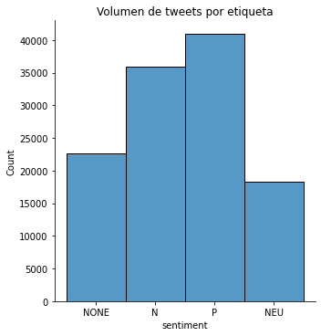
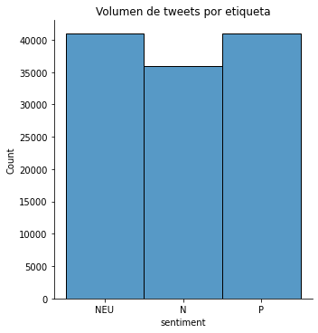
Reajustando la distribución del dataset
Reetiquetamos la clase ‘NONE’ por Neutro ya que en la práctica no existen diferencias entre ellas.
9

Slide 12

10

Slide 13




Probamos el modelo con el mejor scoring
Evaluamos distintos modelos de clasificación para valores categóricos 0: Negativo, 1: Neutro, 2: Positivo
Regresión logística
Random Forest
SVM Classifier
Neural Networks
TF-IDF CountVectorizer + n-grams
LSTM GRU
Bidirectional
11

Slide 14
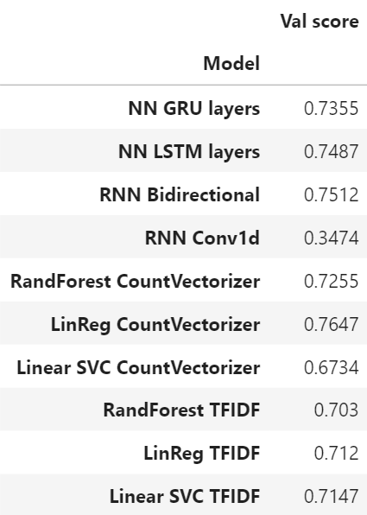
Evaluamos todos los modelos
Pese a la complejidad que puedan tener las redes neuronales, es la regresión logística la que arroja un mejor resultado.
12

Slide 15

Evaluamos todos los modelos
Pese a la complejidad que puedan tener las redes neuronales, es la regresión logística la que arroja un mejor resultado.
12

Slide 16
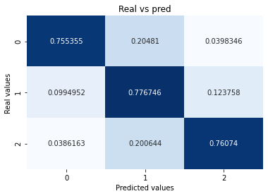
Evaluamos todos los modelos
Pese a la complejidad que puedan tener las redes neuronales, es la regresión logística la que arroja un mejor resultado.
13

Slide 17
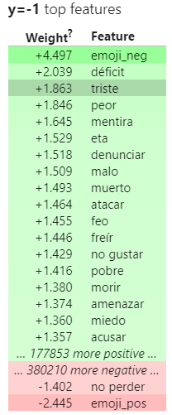
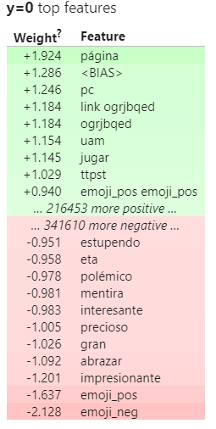
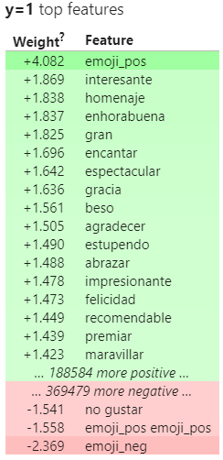
Evaluamos todos los modelos
Pese a la complejidad que puedan tener las redes neuronales, es la regresión logística la que arroja un mejor resultado.
13

Slide 18

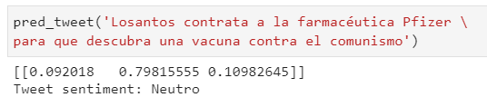

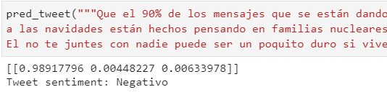

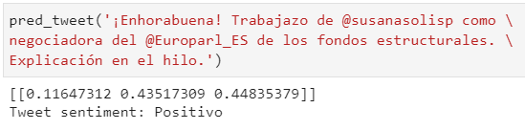
Predecimos con la Regresión Logística
Evaluamos una serie de tweet para probar que el algoritmo funciona correctamente en la mayoría de los casos.
14

Slide 19
Twitter
Sentiment
Analyzer
Machine Learning - NLP Project
Álvaro Ruiz
Data Science Bootcamp The Bridge

